Slide 1
Problema di flusso di costo minimo (single commodity)
Definizione:
Sia dato un grafo G=(N,A) in cui per ogni arco (i,j) si definisce:
c_{ij} costo per unità di flusso che attraversa l’arco (i,j)
l_{ij} capacità inferiore dell’arco (quantità minima di flusso che deve attraversare l’arco)
u_{ij} capacità superiore dell’arco (quantità massima di flusso che può attraversare l’arco)
Ad ogni nodo del grafo è associato un peso b_{i}:
b_{i} < 0 il nodo i richiede b_{i} unità di flusso (nodo pozzo o destinazione)
b_{i} > 0 il nodo i produce b_{i} unità di flusso (nodo sorgente o origine)
b_{i} = 0 il nodo i può solo essere attraversato da un flusso
Si vuole trasportare nel modo più conveniente (costo minimo) flusso dai nodi origine ai nodi destinazione rispettando i limiti di capacità sugli archi, le disponibilità dei nodi origine e le richieste dei nodi destinazione

Slide 2
Problema di flusso di costo minimo
Esempio:
8
-6
(4,6)
I nodi 1 e 2 sono nodi sorgente;
I nodi 4 e 5 sono nodi destinazione;
Sugli archi è indicato rispettivamente il costo e il flusso massimo;
il flusso minimo si suppone pari a 0
2
4
(9,7)
(4,7)
(5,6)
1
(5,9)
10
(3,4)
3
5
(7,8)
0
-12
Formulazione:
Variabili decisionali:
x_{ij}: quantità di flusso che attraversa l’arco (i,j)
Osservazione:
La quantità di flusso disponibile è uguale al flusso
A tale situazione ci si può sempre ricondurre aggiungendo un nodo fittizio n+1 con

Slide 3
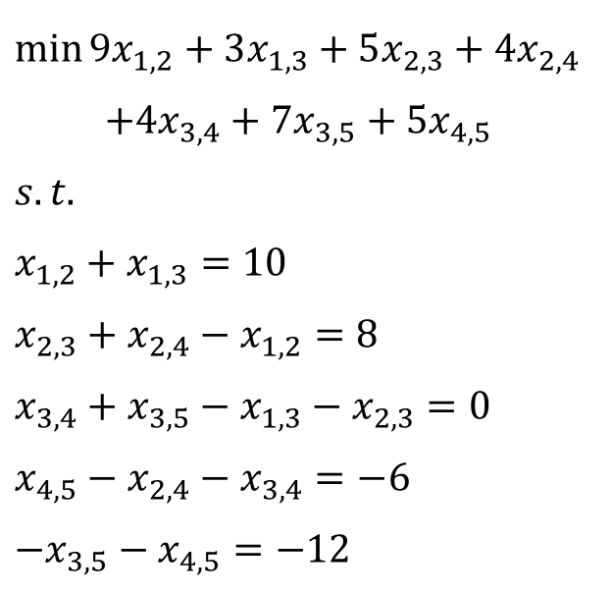
Problema di flusso di costo minimo
8
-6
(4,6)
2
4
(9,7)
(4,7)
(5,6)
(5,9)
Formulazione:
1
10
$$\min{9x_{1,2}+3x_{1,3}+5x_{2,3}+4x_{2,4}}$$
$+4x_{3,4}+7x_{3,5}+5x_{4,5}$
$$s.t.$$
$$x_{1,2}+x_{1,3}=10$$
$$x_{2,3}+x_{2,4}−x_{1,2}=8$$
$$x_{3,4}+x_{3,5}−x_{1,3}−x_{2,3}=0$$
$$x_{4,5}−x_{2,4}−x_{3,4}=−6$$
$${−x}_{3,5}−x_{4,5}=−12$$
(3,4)
3
5
(7,8)
0
-12

Slide 4

Problema di flusso di costo minimo
8
-6
Formulazione compatta:
(4,6)
2
4
(9,7)
(4,7)
(5,6)
1
(5,9)
10
(3,4)
3
5
(7,8)
0
-12
$$b=\left(10, 8, 0, −6, −12\right)$$
 | (1,2) | (1,3) | (2,3) | (2,4) | (3,4) | (3,5) | (4,5)
1 | 1 | 1 | 0 | 0 | 0 | 0 | 0
2 | -1 | 0 | 1 | 1 | 0 | 0 | 0
3 | 0 | -1 | -1 | 0 | 1 | 1 | 0
4 | 0 | 0 | 0 | -1 | -1 | 0 | 1
5 | 0 | 0 | 0 | 0 | 0 | -1 | -1
Notes:
Matrice di incidenza «nodo-arco» (E): ha tante righe quanti sono i nodi, ha tante colonne quanti sono gli archi.
L’elemento di posto (i,j) vale 1 se i è il nodo (sulla riga) da cui parte l’arco, mentre vale -1 se il nodo sulla riga j è il nodo destinazione

Slide 5
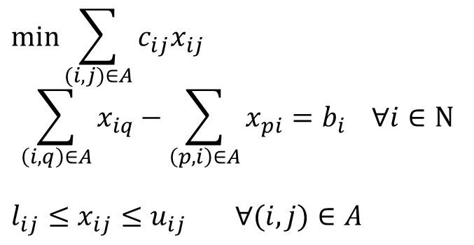
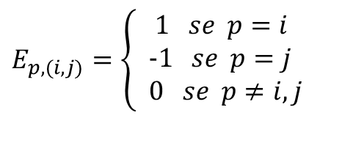
Problema di flusso di costo minimo
Formulazione:
$$\min{\sum_{(i,j)∈A}{c_{ij}x_{ij}}}$$
$$\sum_{\left(i,q\right)∈A}{x_{iq}}−\sum_{\left(p,i\right)∈A}{x_{pi}}=b_{i} ∀i∈N$$
$l_{ij}≤x_{ij}≤u_{ij}$ $∀(i,j)∈A$
Formulazione compatta:
Matrice di incidenza nodo/arco
$$E_{p,(i,j)}=\left\{\begin{aligned}& 1 se p=i \\ & \text{-}1 se p=j \\ &\text{ 0 }se p≠i,j\end{aligned}\right.$$

